Slide 1
基于lifelines的生存分析研究与工具开发
Group 8
汇报人：党志远
汇报时间：2023.6.18
Notes:
经颅磁刺激 刺激位点 通过改善情绪改善睡眠？ 进而改善帕金森症状？ 寻找帕金森病人左右脑区alpha波差异 边刺激边反馈

Slide 2
| 问题描述
生存分析是一种统计方法，用于研究事件发生时间与相关因素之间的关系。
在临床研究中，在临床实践中，研究患者的生存情况和预测其生存时间是重要的研究方向。
生存分析通过分析患者的生存数据，例如生存时间和事件发生情况，来评估患者的生存状况。
这种分析有助于了解治疗方法的效果、确定与疾病相关危险因素以及预测患者的生存时间，为医生和患者做出更明智的决策提供依据。

Slide 3
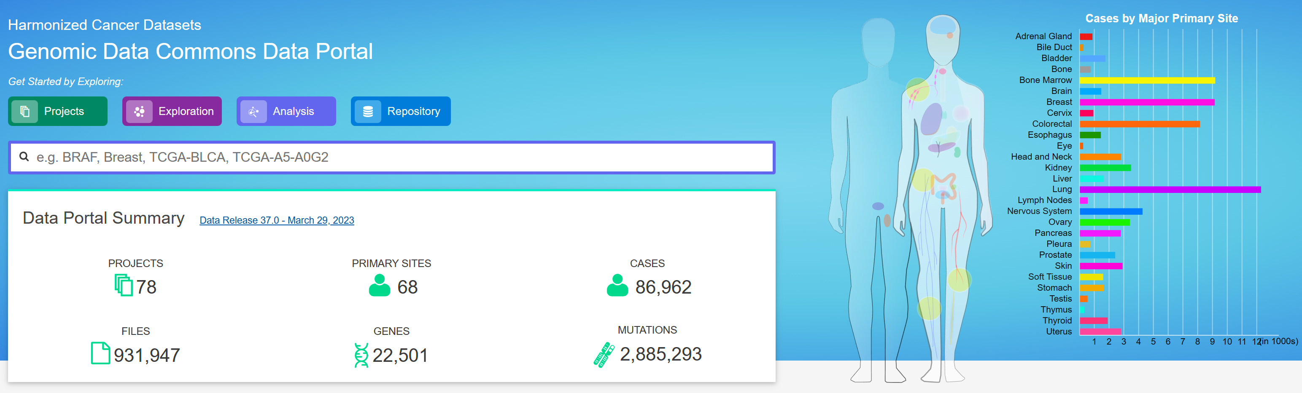
| 数据来源
生存数据通常存储在主流的临床研究数据库中，包括但不限于：
TCGA：包含多种癌症类型的临床信息和基因组数据的综合性癌症基因组学数据库。
SEER：美国国家级的长期癌症监测、流行病学和结果数据库。
NCCTG：包含了多个癌症类型的临床研究数据库。

Slide 4
| 常用工具
生存分析工具较为多样，较为成熟和主流的分析工具包括但不限于：
lifelines：一个Python库，提供了多种生存分析方法的实现，包括Kaplan-Meier估计、Cox比例风险模型等。
R语言生存分析包：如survival、survminer等，提供了丰富的生存分析功能和绘图工具。
在线网站：如KMplot、GEPIA、cBioPortal等，通常整合了数据检索相关功能，具有操作门槛低、可交互性强等优点，但研究的自由度相对受限。

Slide 5
| 研究内容
生存分析的基本概念、研究流程及意义
结合研究流程，基于NCCTG数据库的测试数据，分析lifelines库如何在生存分析中实践与应用
基于TCGA数据库的生存分析研究
使用python语言设计一款轻量化、可交互、自动化的生存分析工具

Slide 6
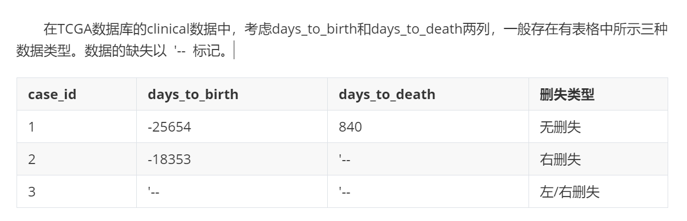
| 生存分析的基本操作流程与概念分析
1. 数据的概览与初步处理
1.1 数据删失
完全数据和删失数据
右删失、左删失、区间删失

Slide 7
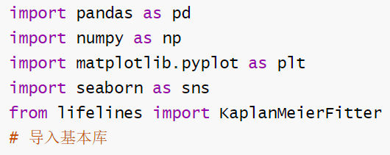
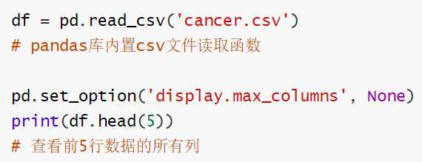
| 生存分析的基本操作流程与概念分析
1. 数据的概览与初步处理
1.2 数据导入
以肺癌数据库 NCCTG 的Lung Cancer Data 作为输入数据
为csv格式

Slide 8
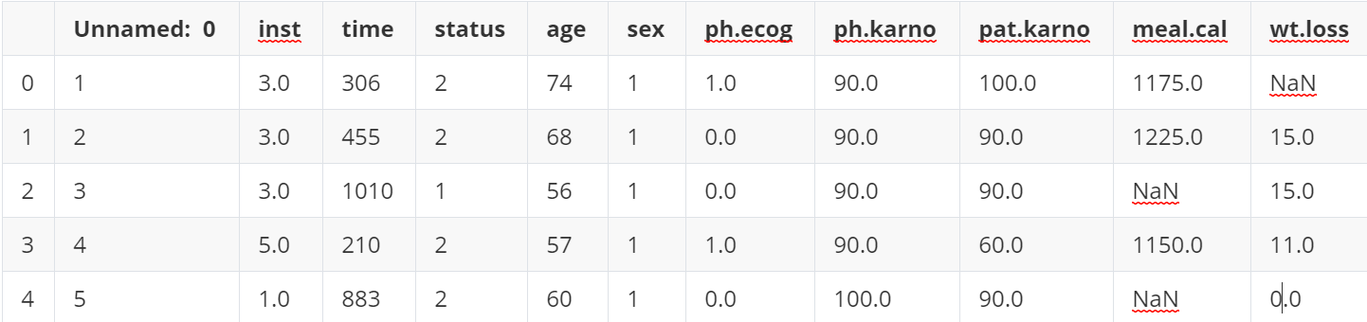
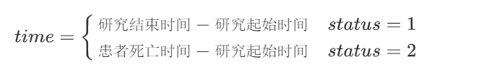
| 生存分析的基本操作流程与概念分析
1. 数据的概览与初步处理
1.2 数据导入
数据格式
- inst：研究机构代码
- time：生存时间（单位为天）
- status：患者状态，1=患者仍存活，2=患者已死亡
- age、sex：患者年龄、性别（1=男性，2=女性）
- ph.ecog、ph.karno、pat.karno：对患者的三种评分
- meal.cal：患者用餐时消耗的卡路里
- wt.loss：患者最近六个月减轻的体重

Slide 9
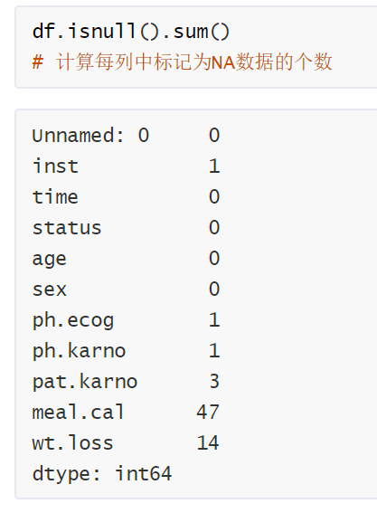

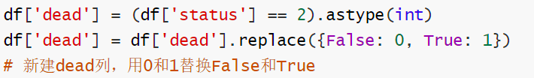
| 生存分析的基本操作流程与概念分析
1. 数据的概览与初步处理
1.3 缺失值处理
删除
插补
创建指示变量
使用专门模型
为分析方便起见，也可引入新的列
比如新建dead列——
dead=1代表患者死亡；
dead=2代表患者存活；
检查缺失值分布情况

Slide 10




| 生存分析的基本操作流程与概念分析
2. 生存分析的基本参数
生存概率
生存函数
中位生存期/半数生存期
HAZ（Hazard）
风险率比HR

Slide 11

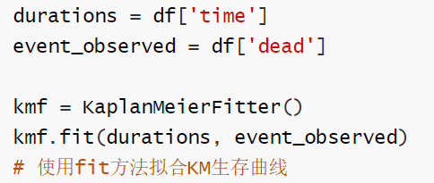
| 生存分析的基本操作流程与概念分析
3. Kaplan-Meier 模型在lifelines中的实现与基本应用
Kaplan-Meier 模型是一种非参数统计模型，用于根据生存数据估计生存函数
在lifelines中拟合KM生存曲线——fit方法

Slide 12
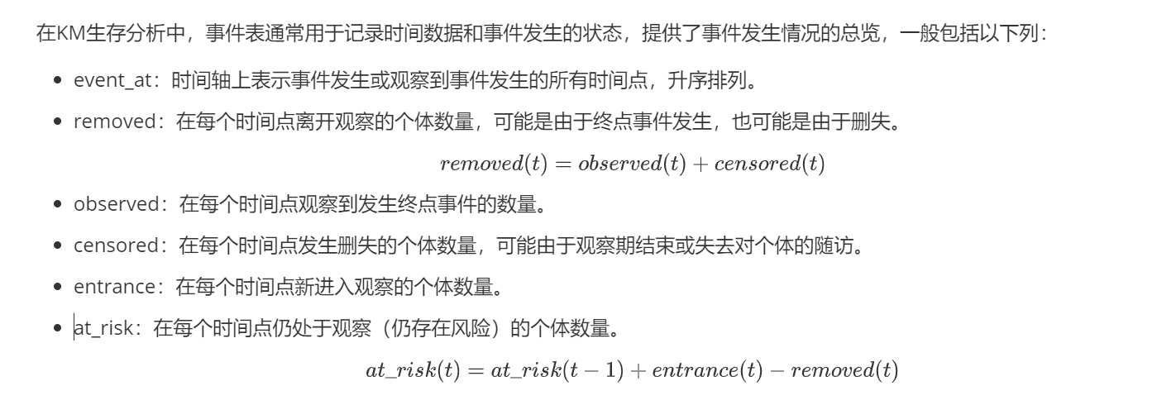
| 生存分析的基本操作流程与概念分析
3. Kaplan-Meier 模型在lifelines中的实现与基本应用
3.1 event_table方法

Slide 13

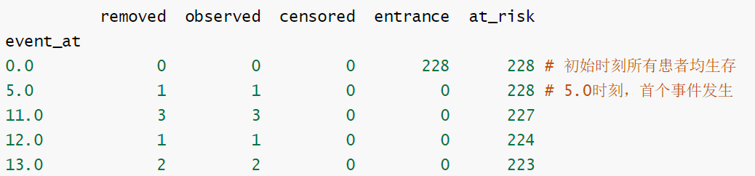
| 生存分析的基本操作流程与概念分析
3. Kaplan-Meier 模型在lifelines中的实现与基本应用
3.1 event_table方法

Slide 14
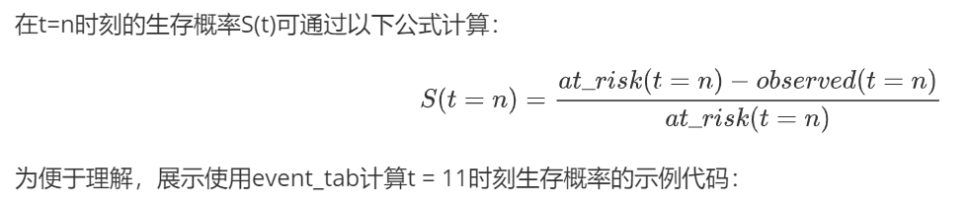
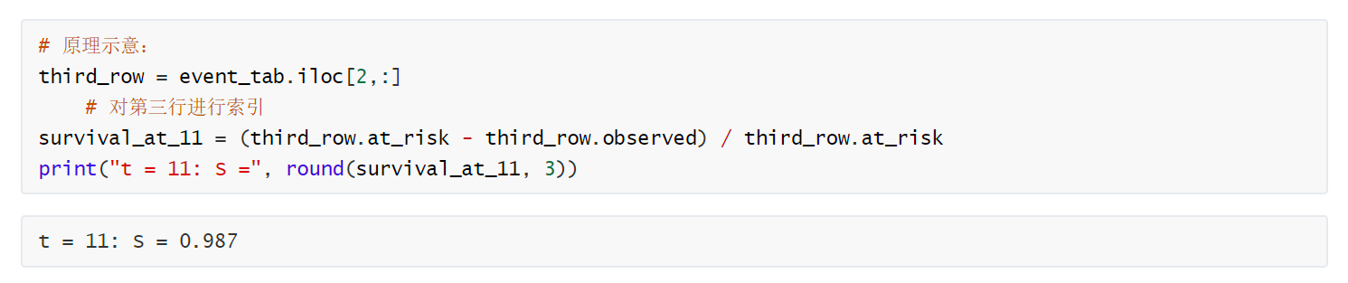
| 生存分析的基本操作流程与概念分析
3. Kaplan-Meier 模型在lifelines中的实现与基本应用
3.2 计算生存概率：predict方法

Slide 15
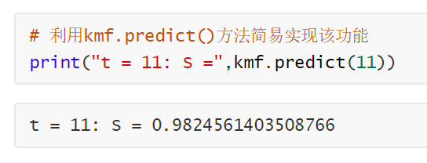
| 生存分析的基本操作流程与概念分析
3. Kaplan-Meier 模型在lifelines中的实现与基本应用
3.2 计算生存概率：predict方法
在kmf类中可以通过predict方法实现：

Slide 16
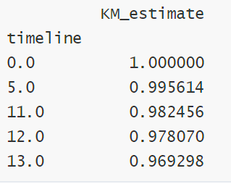
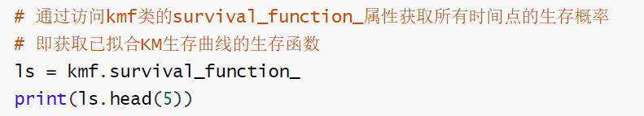
| 生存分析的基本操作流程与概念分析
3. Kaplan-Meier 模型在lifelines中的实现与基本应用
3.3 获取完整生存函数：survival_function_

Slide 17
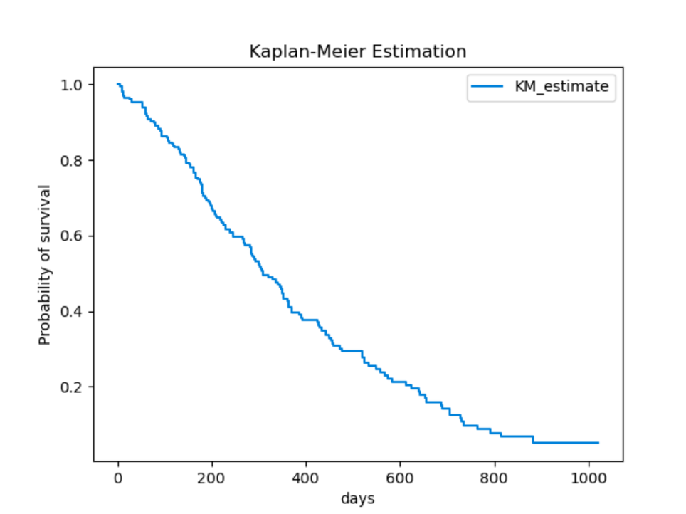
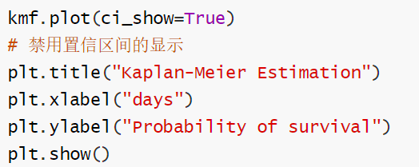
| 生存分析的基本操作流程与概念分析
3. Kaplan-Meier 模型在lifelines中的实现与基本应用
3.4 绘制KM生存曲线图：plot
以全部患者的生存曲线为例：

Slide 18

| 生存分析的基本操作流程与概念分析
3. Kaplan-Meier 模型在lifelines中的实现与基本应用
3.5 计算中位时间：median_survival_time_

Slide 19
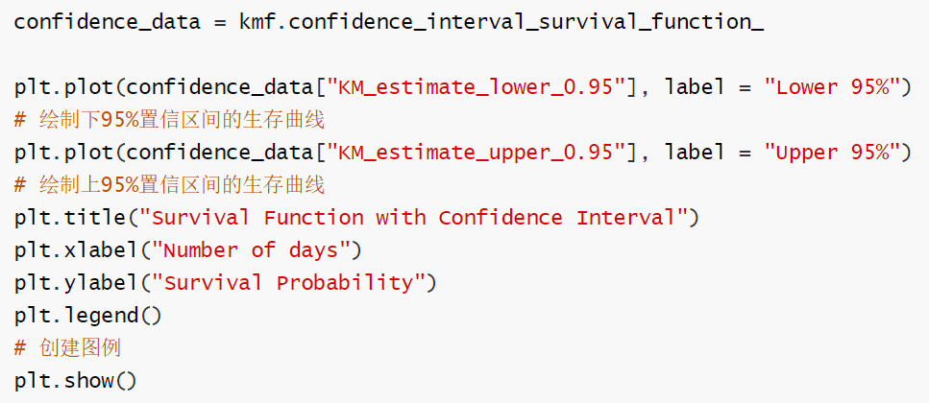
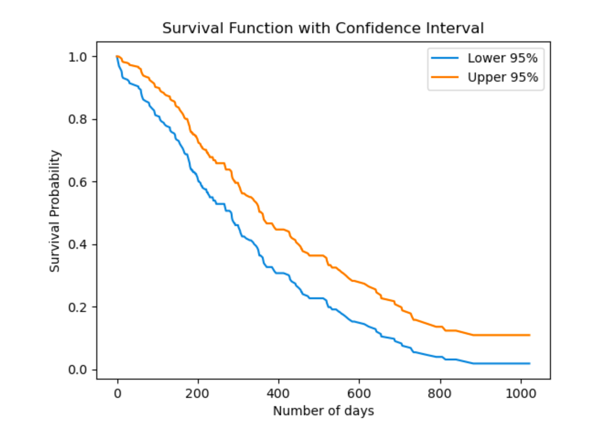
| 生存分析的基本操作流程与概念分析
3. Kaplan-Meier 模型在lifelines中的实现与基本应用
3.6 单独绘制置信区间曲线：confidence_interval_survival_function_

Slide 20

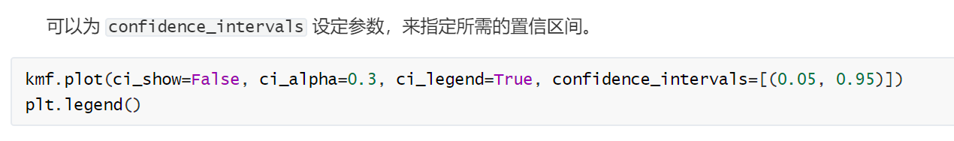
| 生存分析的基本操作流程与概念分析
3. Kaplan-Meier 模型在lifelines中的实现与基本应用
3.7 直接绘制置信区间范围

Slide 21
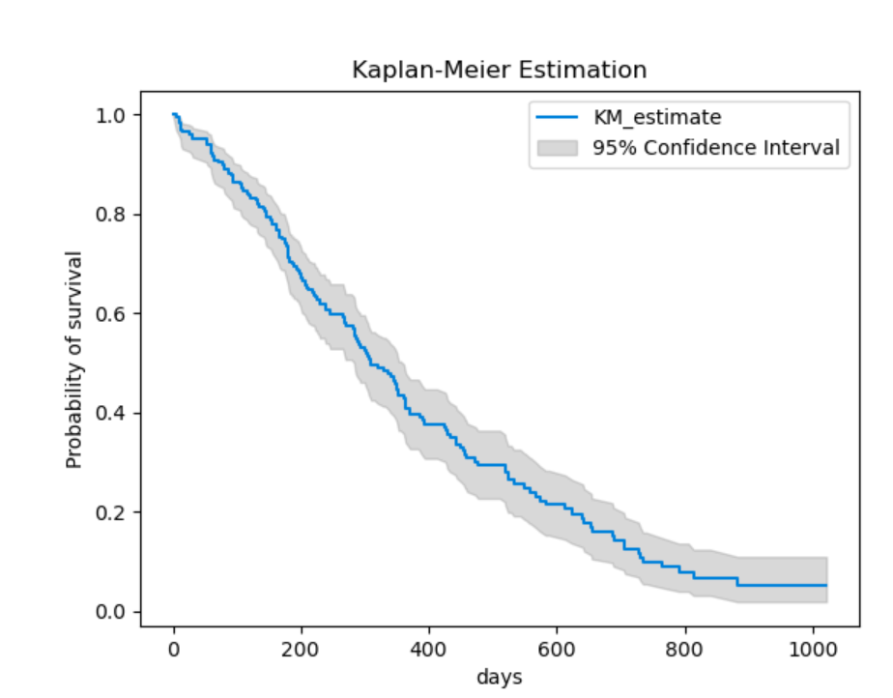
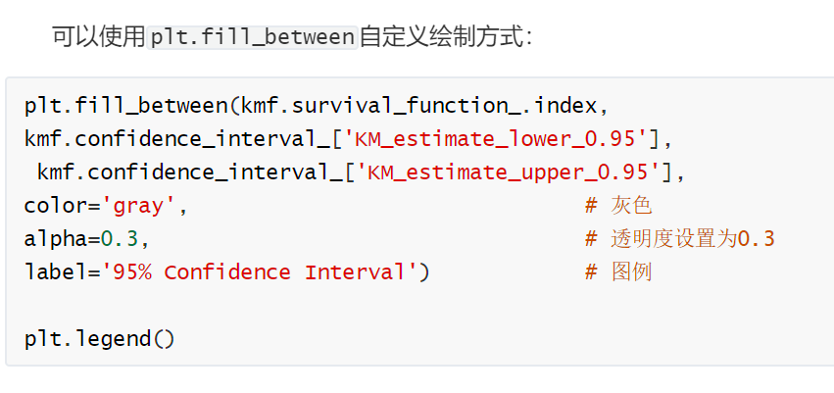
| 生存分析的基本操作流程与概念分析
3. Kaplan-Meier 模型在lifelines中的实现与基本应用
3.7 直接绘制置信区间范围

Slide 22
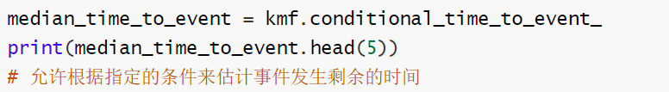
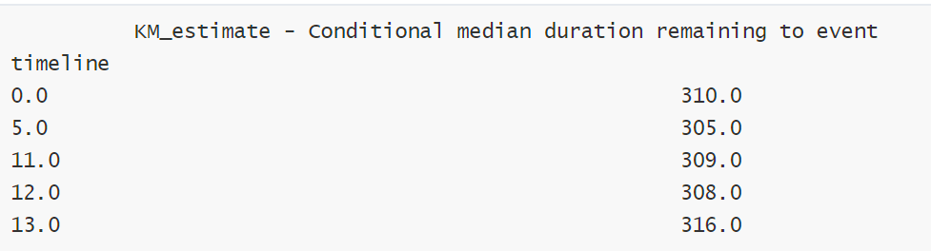
| 生存分析的基本操作流程与概念分析
3. Kaplan-Meier 模型在lifelines中的实现与基本应用
3.8 估计终点事件发生剩余时间：conditional_time_to_event_

Slide 23
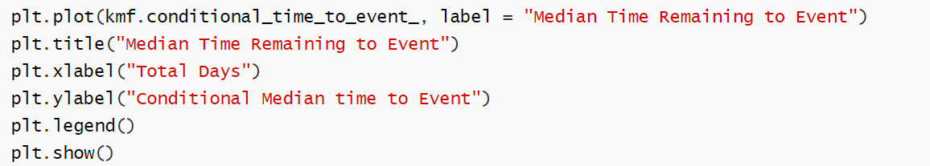
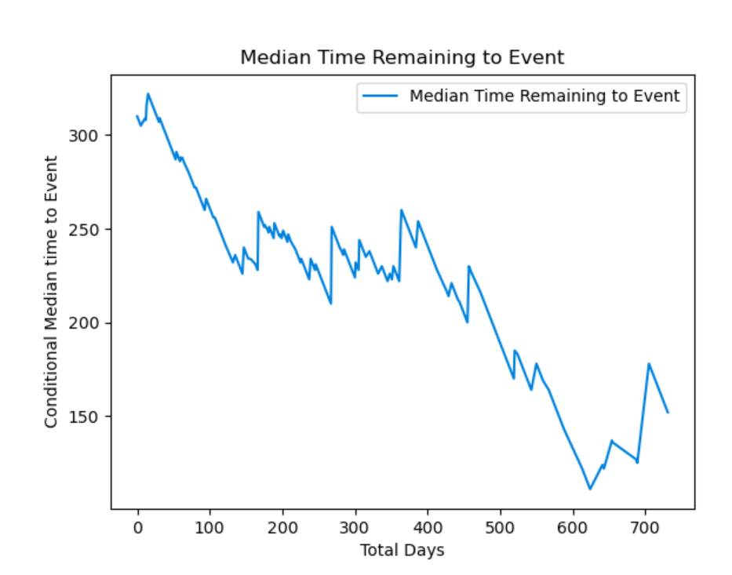
| 生存分析的基本操作流程与概念分析
3. Kaplan-Meier 模型在lifelines中的实现与基本应用
3.8 估计终点事件发生剩余时间：conditional_time_to_event_

Slide 24

| 基于TCGA数据库的生存分析研究
可通过https://portal.gdc.cancer.gov/ 访问
对于生存分析最为关键的数据是临床数据（Clinical）
除此之外，TCGA还包括DNA测序数据（DNA Sequencing Data）、RNA表达数据（RNA Expression Data）、DNA甲基化数据（DNA Methylation Data）等
如何将TCGA数据转化为前篇使用的NCCTG-Lung Cancer Data测试数据的格式？

Slide 25
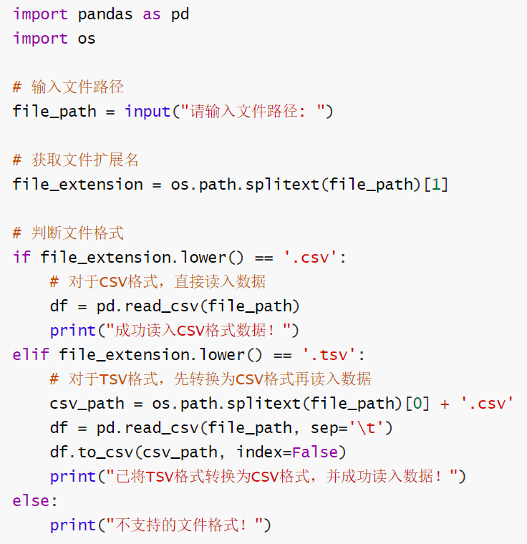
| 基于TCGA数据库的生存分析研究

Slide 26
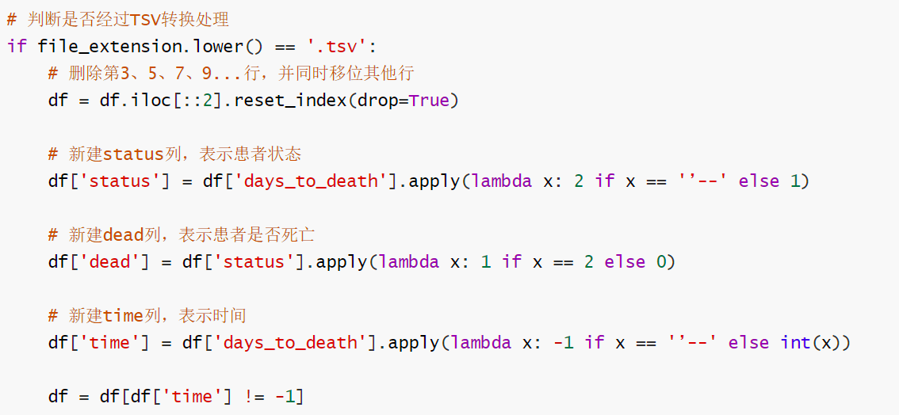
| 基于TCGA数据库的生存分析研究

Slide 27
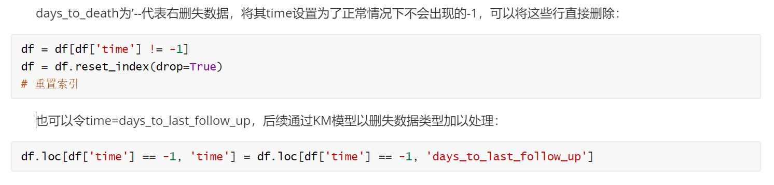
| 基于TCGA数据库的生存分析研究

Slide 28
谢谢！

